Slide 1
Fondamenti di BASI DI DATI Prof. Iacobelli Cesare Join

Slide 2
Join
Tramite l'operazione di join è possibile correlare dati rappresentati da relazioni diverse
Non è necessario usare una istruzione esplicita
Il join è normalmente espresso in SQL tramite un prodotto Cartesiano a cui sono applicati uno o più predicati di join
Un predicato di join esprime una relazione che deve essere verificata dalle tuple risultato dell'interrogazione
Permette di mettere in relazione due tabelle tramite la Primary Key di una e la corrispondente Foreign Key dell’altra
SQL prevede comunque un'operazione di join esplicita
Basi di Dati
Notes:
2

Slide 3
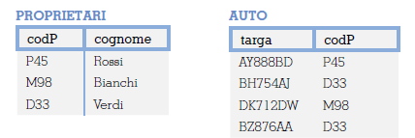
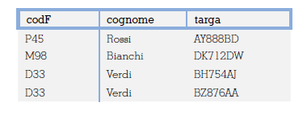
Join
Select *
from Proprietari, Auto
where proprietari.coP=Auto.codP
Basi di Dati

Slide 4
Esempio di Join
determinare il nome del dipartimento in cui lavora l'impiegato Rossi
SELECT Nome_Dip
FROM Impiegati, Dipartimenti
WHERE Nome = 'Rossi' AND
Impiegati.N_ Dip = Dipartimenti.N_Dip;
il predicato di join è
Impiegati.N_ Dip = Dipartimenti.N_Dip
Basi di Dati
Notes:
4

Slide 5
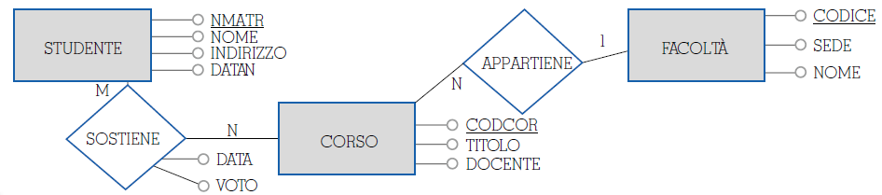
Esempio Join complesso (doppio)
Basi di Dati

Slide 6
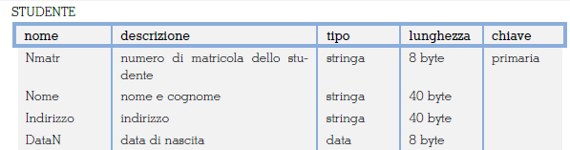
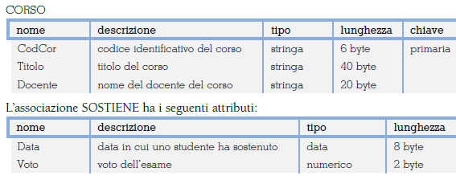
Esempio Join complesso (doppio)
CodCor chiave di Corso
Nmatr chiave di studente
Basi di Dati

Slide 7
Esempio Join complesso (doppio)
Select *
From Studente, Corso, Sostiene
Where Studente.Nmatr=Sostiene.NMatr
and Sostiene.CodCor=Corso.CodCor

Slide 8
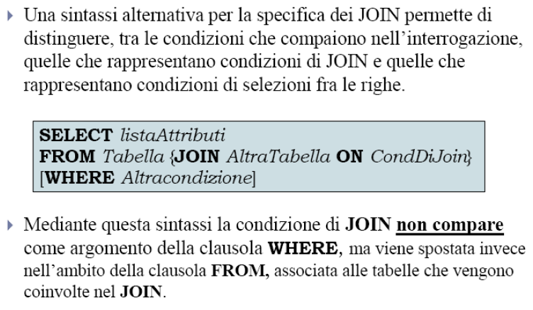
Join esplicito
Basi di Dati
Notes:
8

Slide 9
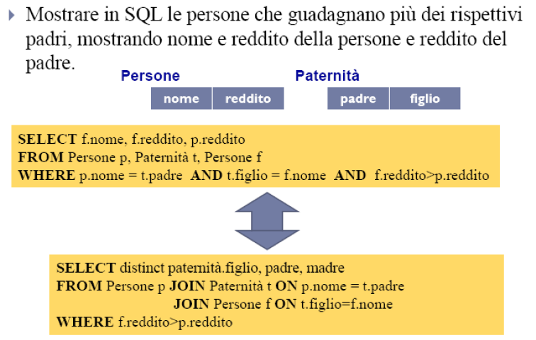
Join esplicito - Esempio
Basi di Dati
Notes:
9

Slide 10
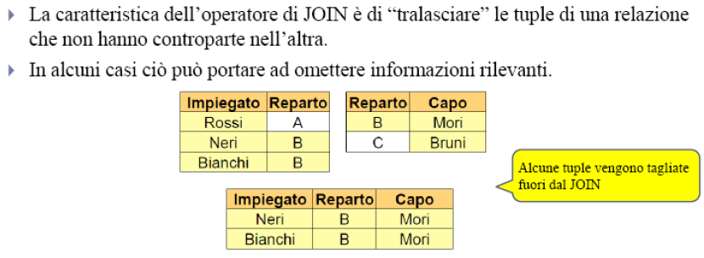
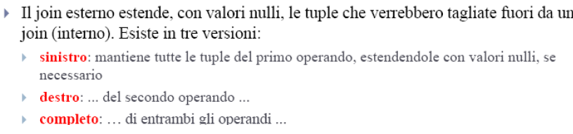
Join esterni
Basi di Dati
Notes:
10

Slide 11
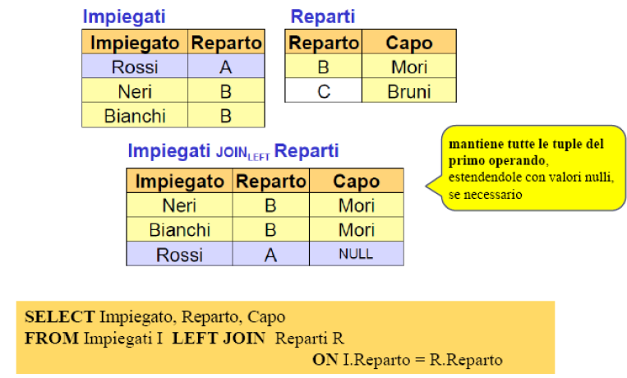
Left Join (esterno)
Basi di Dati
Notes:
11

Slide 12
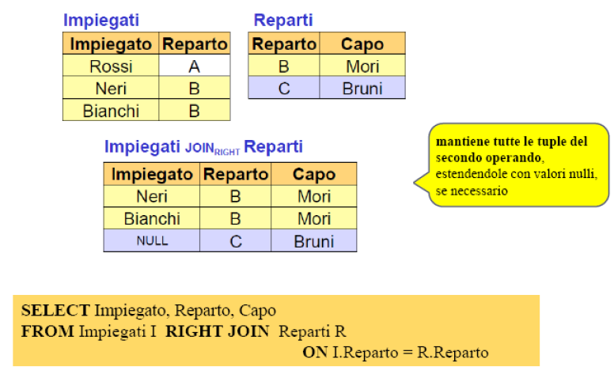
Right Join (esterno)
Basi di Dati
Notes:
12

Slide 13
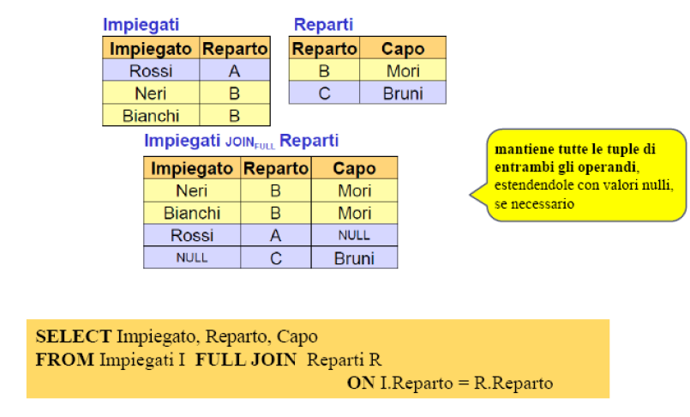
Full Join
Basi di Dati
Notes:
13

